Slide 1
17 апреля. Классная работа.
Цель урока: формирование практических навыков пользования алфавитом.

Slide 2
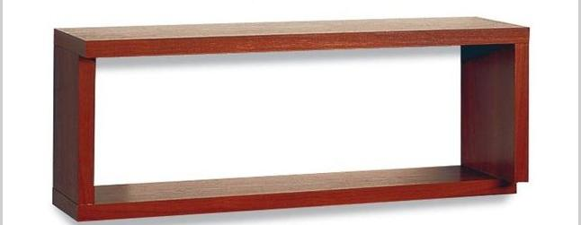
Расположите книги на полке в нужном порядке
Алфавит

Slide 3
Минутка чистописания
На прямую палочку Справа села галочка. Там поныне и сидит — Буквой К на нас глядит. (Г. Ванюхина)
Кк / ка / Кк / кб / Кк / …

Slide 4
В каком ряду во всех словах есть звук [ К ]
Компот, кисель
Кино, прятки
Друг, корень

Slide 5
алфавит
Что такое алфавит?
Назовите буквы по порядку

Slide 6
С. 49, упражнение 61.
Удочка, укол, уточка, волк, полк, коса, щель, столб, зубр.

Slide 7
Задание на повторение
Запишите текст под диктовку
Проверка
Выделите основу во всех предложениях
В третьем предложении подчеркните буквы мягких согласных звуков.
Звуко-буквенный разбор слова «мяч»
В парке играют дети.
Юля ловит Ка -
тюшу.
Лёша и Люба играют в мяч.
Notes:
В парке играют дети. Юля ловит Катюшу. Лёша и Люба играют в мяч.

Slide 8
Домашняя работа.
С. 50, упр. 63.(словарь школьника)

